Slide 1
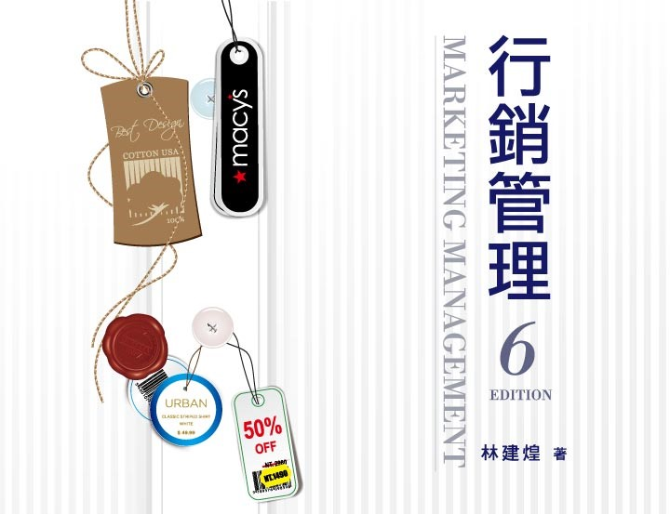
Chapter 8
產品管理

Slide 2
Chapter 8 產品管理
§8.1 產品定義
§8.2 產品的種類
§8.3 產品組合與產品線管理
§8.4 產品品項的管理

Slide 3
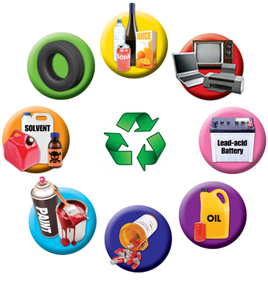
§8.1 產品定義
產品(product)：指在交換的過程中，對交換的對手而言具有價值，並可在市場上進行交換的任何標的。
產品有兩個要件：
要有價值
要能在市場上進行交換

Slide 4
§8.1 產品定義
產品的形式很多，包括：
實體產品
無形的服務
人物
地點
主張
活動
觀念

Slide 5
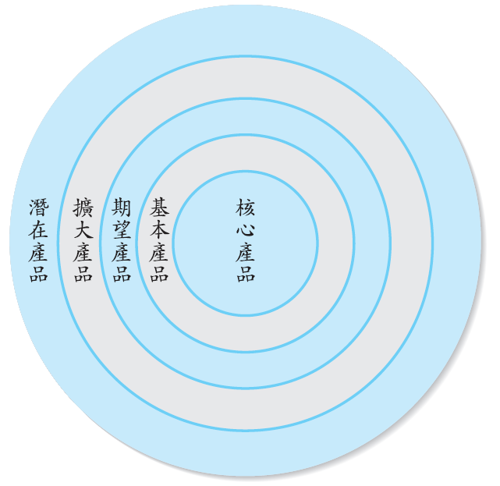
§8.1 產品定義
圖8-1 產品概念的層次

Slide 6

§8.1 產品定義
核心產品
核心產品的本質是一種利益，因此是抽象性質，沒有實體存在。
基本產品
指產品只具有能達到根本利益之基本功能的產品屬性，也就是所謂的陽春型產品。
期望產品
代表目標顧客心中對這個產品類別，所期望其應具有的產品屬性，這些期望屬性往往超出基本屬性的要求。
擴大產品
擴大產品是指為了與競爭者有效競爭，所發展出來的產品屬性。
潛在產品
指這個產品未來可能發展出來的新形式，或是可能添加的新屬性。

Slide 7
§8.1 產品定義
§8.2 產品的種類
§8.3 產品組合與產品線管理
§8.4 產品品項的管理

Slide 8

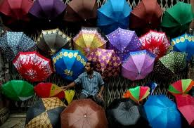
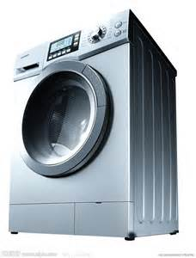
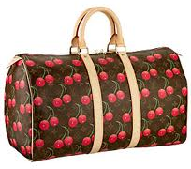
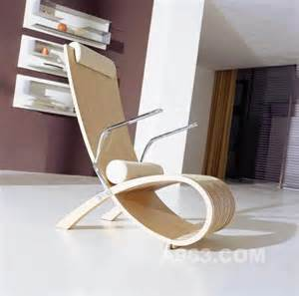
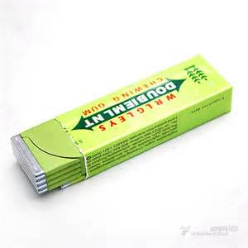
§8.2.1 消費品的種類
指那些消費者經常購買、花在購買上的時間很短，而且不太願意花費心思與精力去進行比較與選擇的消費品。
消費品
便利品
選購品
特殊品
日常用品
衝動品
同質品
異質品
忽略品
緊急品
常態忽略品
新創忽略品
指消費者在購買前並沒有事先計劃，而是到達賣場後，臨時起意才購買的產品。
指產品的品質很相似。
指消費者認為產品在品質上有很大差異性存在。
例如剛上市的產品。
經常被忽略的產品。
雨天時，路旁會出現一些賣雨傘的流動攤販
Ex.生前契約

Slide 9
§8.2.2 工業品的種類
工業品
原物料
零組件
耗材
商業服務
資本設備
輔助設備
指一些加工層次很低的大自然產品，最後會變成製成品的一部分。
製造過程中所必須使用的一些消耗性產品。
資本設備是指一些單價高、購買頻次低、參與購買決策的人數相當多的產品。
指一些經過基本加工程序的產品，這些產品最終也會變成製成品的一部分。
指一些單價較低的生產設備。
指為了維持組織運作而需要購買的一些服務。

Slide 10
§8.2.3 依照購買風險區分產品1/2
圖8-2 依購買風險來區分產品
實體產品為主
服務為主
容易評估
不易評估
服飾
珠寶
家具
住宅
汽車
餐廳飲食
度假
理髮
托兒所
電視維護
法律服務
下水道清潔
汽車修理
醫療診斷
搜尋品
經驗品
信賴品

Slide 11
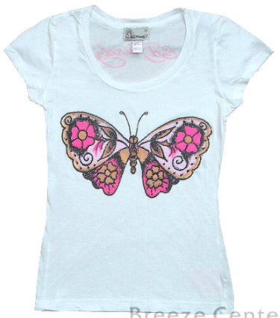


§8.2.3 依照購買風險區分產品2/2
蒐尋品：消費者在掏出錢實際購買之前，便可以區分品質好壞的產品，例如衣服、家具等。
經驗品：消費者必須實際購買該產品並使用過後，才會知道產品品質好壞的產品，例如：電影要看了才知道好不好看。
信賴品：是指消費者在購買並使用過該產品後，仍然不知道品質好壞的產品，例如修車服務、醫療服務等。

Slide 12
§8.1 產品定義
§8.2 產品的種類
§8.3 產品組合與產品線管理
§8.4 產品品項的管理

Slide 13
§8.3 產品組合與產品線管理
產品組合(product mix)：指某一賣方所銷售的全部產品。
產品線(product line)：指一群相關的產品，這些產品可能有相似的功能，或是賣給同一顧客群，或是生產程序相同，抑或是透過相同的銷售通路販售，或者是在同一價格範圍內的產品。

Slide 14
§8.3.1 產品線劃分的好處
廠商會將相似的產品品項放在同一產品線上，主要是想藉由產品線的規劃來得到以下的好處：
廣告較能發揮經濟效益
包裝具有一致性
標準規格的零組件
高效率的銷售與通路
同等的品質

Slide 15
§8.3.2 產品組合的管理
在思考廠商的產品組合是否恰當時，可以考慮以下四個指標：
廣度
指產品組合內，廠商所擁有產品線的數目。
長度
指產品組合內，廠商所擁有產品品項的數目。
深度
指產品組合內，平均每一產品項目，可供顧客選擇的樣式多寡。
指產品組合內，各產品線在最終用途、生產需求、行銷通路與其他方面的關聯程度。
一致性

Slide 16
§8.3.3.1 產品線延伸1/2
當公司決定增加新產品到現有的產品線，以擴大其產品線的經營範圍，增加競爭力時，公司便是採行產品線延伸(line stretching)的作法。
品質
高品質
高價位
中品質
中價位
低品質
低價位
價位

Slide 17


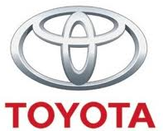


§8.3.3.1 產品線延伸2/2
向下延伸
向上延伸
雙向延伸
公司的產品線向市場較低價位或較低品質的產品範圍延伸。
公司的產品線向上延伸至高價位與高品質的產品範圍。
同時進行向上延伸與向下延伸。
例如原本高價位的機械錶廠Cartier，也另外開發較為低價位的石英錶市場區隔。

Slide 18
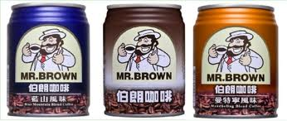
§8.3.3.2 產品線填補
產品線填補(line filling)是在現有的產品線範圍內，增加更多產品項目，以提升該產品線的完整性。
如此一來，可以增加其競爭優勢、利用剩餘產能、提升公司聲譽，且能降低競爭者進入的可能性。
若是填補不當，則會造成產品相互蠶食的狀態。蠶食是指當產品線或產品家族加入一項新產品時，因顧客只是從公司舊有的產品轉移至新產品，因此會造成舊有產品的銷售下降。
例如金車公司在咖啡產品線上力求完整，以捍衛其主力產品-伯朗咖啡。

Slide 19
§8.3.3.3 產品線縮減
產品線縮減(line pruning)通常是因為產品線擴張過度所致。產品線如果擴張過度，可能會造成利潤的侵蝕、行銷的資源不當分配或是產品的過時。
以下是產品線擴張過度所可能產生的弊病：
有些產品線中的產品因為本身銷售量太低，或是市場被同一產品線的其他產品所侵蝕，因此無法貢獻利潤。
經常導致資源被成長遲緩的產品所占用，造成生產或是行銷資源的不當分配。
當產品線有新產品出現，或是競爭者推出了新產品，公司的某些舊產品可能成為過時商品。

Slide 20
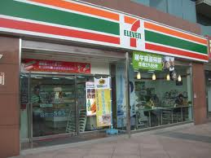
§8.3.3.4 產品線調整
產品線調整(line adjusting)意指產品線內產品項目的更新。
由於市場環境的變化、消費者偏好轉移，以及競爭壓力等因素，產品線必須定時更新調整。
例如，統一超商即是定期檢討其店內各項商品的銷售情況，以供調整產品線的依據。

Slide 21
§8.1 產品定義
§8.2 產品的種類
§8.3 產品組合與產品線管理
§8.4 產品品項的管理

Slide 22
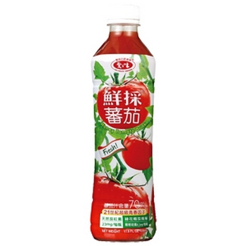
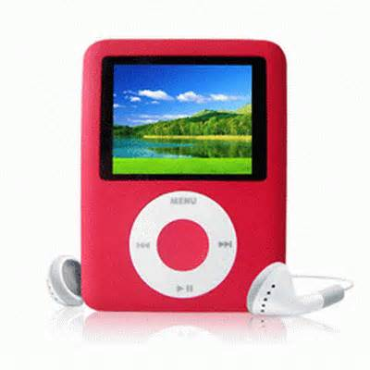





§8.4.1 產品屬性的決策
產品品質
產品功能
產品款式與設計
產品人格與定位
計畫性汰舊
例如，愛之味鮮採蕃茄汁為了吸引多數不常喝蕃茄汁的消費者。
例如隨身碟由於考慮到年輕目標顧客之多樣需求，因此往往結合MP3音樂播放、圖片和影片播放、FM隨身收音機等多種功能。

Slide 23



§8.4.2.1 品牌的定義與品牌權益
品牌(brand)是指一個名稱、語詞、符號、設計，或是以上各項的組合，是提供消費者辨識產品，以及與競爭者的產品有效區別的工具。
以下有幾個名詞是和品牌相關的，有時也常會和品牌相混淆，不過有些則被視為品牌的一部分：
品名
品牌標誌
註冊商標
服務標章

Slide 24

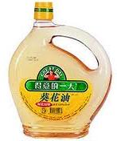
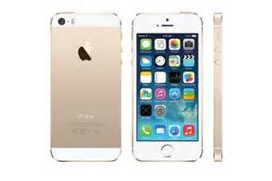
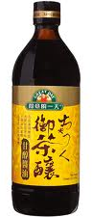
§8.4.2.2 品牌的用途
品牌的用途主要表現在以下幾方面：
產品識別
重購
促進新產品銷售
品牌可以幫助消費者確認其所想要重複購買的產品，避免買到不對的產品。
日立冷氣代表安靜無聲，而蘋果手機則代表時尚與創新。

Slide 25
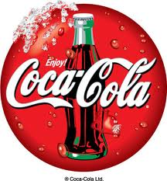
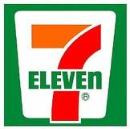
§8.4.2.3 品牌權益
品牌權益(brand equity)：指品牌名稱的價值。
若品牌名稱在顧客間擁有高知名度、高認知品質及高品牌忠誠度，則該品牌即擁有高品牌權益。
高品牌權益的品牌往往也是一個主宰品牌。
例如：可口可樂是可樂的主宰品牌；統一超商是便利商店的主宰品牌。

Slide 26
§8.4.2.4 品牌共鳴
品牌共鳴模式是將品牌的建立過程以一種階梯式的金字塔來表示。
品牌關係
強烈與主動的
忠誠關係
品牌
共鳴
品牌反應
正面與肯定的
顧客反應
品牌
判斷
品牌
情感
品牌意義
品牌
績效
品牌
印象
強大、有利與
獨特的品牌連結
品牌個性
深入與廣泛的
品牌知覺
品牌凸顯

Slide 27
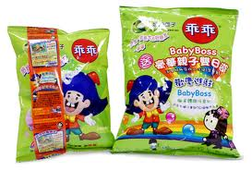
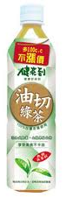
§8.4.2.5 品牌的命名
大多數成功的品牌名稱具有以下幾種特徵：
易於發音。例如：乖乖、旺旺、斯斯。
易於辨認。例如：黑人牙膏、白人牙膏。
易於記憶。例如：隱含台語發音的愛之味、蝦味仙、山霸大仔。
少用破音字。
避免不當諧音。例如：「四」、「SEA」和「死」字同音，應避免。
有特色且獨一無二的。例如：台塑王品牛排。
能描述產品用途。例如：愛地潔、解酒益、治風痛。
能描述產品利益。例如：一匙靈、爭鮮、油切綠茶。
能產生正面的聯想。例如：水美人。
能強化產品的形象。例如：優美家具。

Slide 28

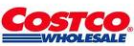
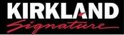


§8.4.2.6 品牌策略1/2
製造商品牌：指產品的品牌是製造商發展出來的，並屬於製造商所有。
私人品牌：指中間商發展出來的品牌。
授權品牌：指品牌的擁有者和使用者分別屬於不同的人，而品牌使用權是經由品牌擁有者的授權而獲得。
宏碁公司

Slide 29











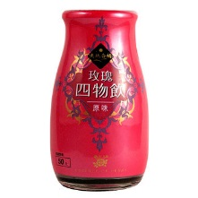
§8.4.2.6 品牌策略2/2
個別品牌
全產品家族品牌
產品線家族品牌
混合品牌
Sony + Ericsson
→Sony Ericsson

Slide 30


§8.4.2.7 全球觀點下的品牌
統一品牌策略
在地品牌策略
指全球各地的品牌名稱一致。
指不同的市場採用不同的品牌名稱。
以福斯汽車而言，到了中國大陸便改稱為大眾汽車

Slide 31
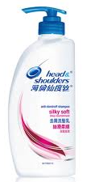
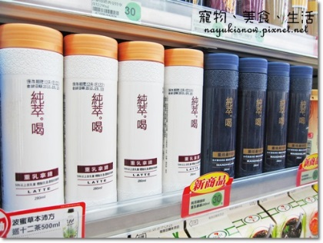
§8.4.3.1 產品的功能
包裝(package)是產品不可或缺的一部分，主要具有以下的功能：
容納與保護產品
辨識與促銷產品
易於運送、儲存、使用和其他功能
包裝本身能提供一些產品的資訊；還可以使公司的產品和競爭者的產品有所區別。
批發商和零售商都比較偏愛易於運送、儲存及在貨架上陳列的包裝；他們也喜歡能夠保護產品、防止毀損及延長產品在貨架上壽命的包裝。
例如洗髮精的包裝能夠容納液狀的洗髮精。

Slide 32
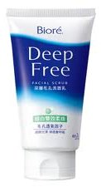
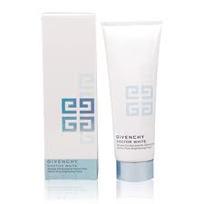
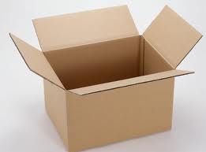
§8.4.3.2 包裝的種類
初級包裝：指和產品有直接接觸的包裝，例如月餅的包裝紙、洗面乳的外瓶。
次級包裝：指初級包裝外的包裝，例如月餅的外盒、洗面乳瓶子外的紙盒。
輸送包裝：為儲存、辨認或運送之用的外包裝，例如產品的打盒和籮箱。

Slide 33
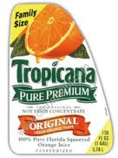
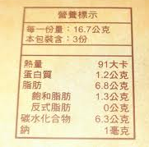
§8.4.3.3 標籤
任何包裝都必須包含一個絕對必要的部分，就是標籤(label)。
標籤通常分為兩種：
說服性的標籤：將標籤的焦點集中在推廣產品。
2. 資訊性的標籤：主要是設計來幫助消費者選擇產品，並降低購買後的認知失調。

Slide 34
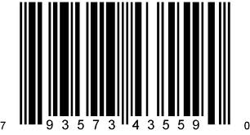

§8.4.3.4 產品條碼
條碼上的資料包括品牌名稱、包裝大小及價格，它們可以幫助零售商快速而準確地記錄顧客的購買行為、控制存貨及追蹤銷售。
另外，藉由條碼也可以建立產品銷售的資料庫，作為以後產品管理分析的根據。
目前由於無線射頻辨識(radio-frequency identification; RFID)的興起，因此未來可能替代條碼，不過由於成本關係，RFID普及度還有限。

Slide 35
§8.4.3.6 包裝的未來
有關於包裝的未來，大概可從以下幾個策略思考點著手：
環保包裝
二次用途包裝
多樣包裝
家族包裝
創新包裝
便利物流的包裝

Slide 36


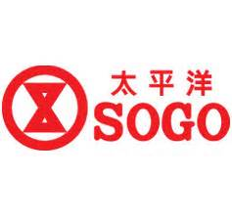
§8.4.4 產品保證
產品保證(product warranty)則是為了保護顧客，以確保他們可以獲得產品的基本效用。
產品保證可以分為明確的保證與隱含的保證兩種：
明確的保證：一種書面的保證，其可能是簡單的聲明，或者是用專業術語書寫而成的文件。
隱含的保證：非書面的保證，也就是雖不明確指出，但消費者認為產品或服務所應該有的保證。

Slide 37
-The End-

